Slide 1

软件测试实用教程 ——方法与实践
PartII 软件测试技术
黑盒测试技术——使用正交表法设计测试用例

Slide 2
根据需求设计测试用例
手机照相功能，在照相过程中提供了关于对比度、色彩效果、感光度、白平衡等多种参数设置？如何设计测试用例测试照相功能，并且保证测试效果
怎样设计？
等价类？
边界值？
决策表

Slide 3
目 录
认识正交表
正交表法设计测试用例

Slide 4
认识正交表
为提高某化工产品的转化率，选择三个有关因素进行条件试验，反应温度（A），反应时间（B）,用碱量（C），并确定了它们的实验范围如下：
A: A1 = 80℃， A2 = 85℃， A3 = 90℃
B: B1 = 90分钟，B2 = 120分钟，B3 = 150分钟
C：C1 = 5%, C2 = 6% ，C3 = 7%
实验目的：搞清楚因子A、B、C对转化率有什么影响，哪些是主要的，哪些是次要的，从而确定最适生产条件，即温度、时间、用碱量各多少转化率最高
Notes:
先看下这个实验，来了解下正交实验设计的思想

Slide 5
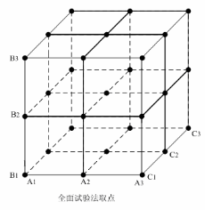
认识正交表
全面实验，即取三因子所有水平之间的组合，即A1B1C1,A1B1C2……A3B3C3，共有3*3*3 = 27次实验，用下图表示立方体的27个节点

Slide 6



认识正交表
简单对比法：
固定B1，C1使A发生变化，找出A3为最好的结果
固定A3，C1使B发生变化，得到B2是好的结果
固定A3 B2，使C发生变化，得到C2是最好的结果

Slide 7
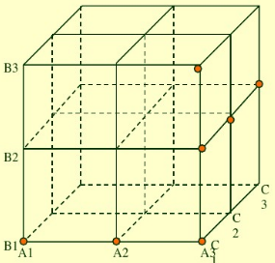
认识正交表
简单对比法图示：
前两种方法总结：
全面实验法
关系剖析的比较清楚
实验量非常大
简单对比法
实验量少
代表性差，分布不均匀

Slide 8
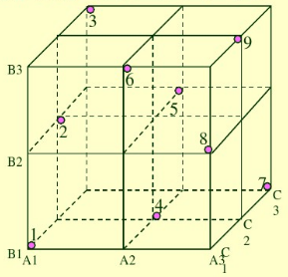
认识正交表
正交实验法图示：
A1B1C1 A2B2C1 A3B1C3
A3B2C1 A1B2C2 A2B2C3
A2B3C1 A3B3C2 A1B3C3
特点：
均匀分散
整齐可比
Notes:
关于正交的直观印象
数据点分布是均匀的
每一个面都有3个点
每一条线都有1个点

Slide 9
认识正交表
什么是正交实验法？
根据正交性原理，从全面试验中挑选部分有代表性的试验点，并能求出最佳工艺参数和工艺条件

Slide 10
认识正交表
正交表：L_{n}(q^{s})
n：实际测试用例的个数，对应正交表的行数；
q：每个输入条件所取测试数据的个数，对应正交表中每个输入条件的取值个数；（水平数）
s：输入条件的总数，对应正交表的列数；（因子数）
q^{s}：理论上全组合方式的测试用例个数，基于正交表的测试效率为n与q^{s}的比值；
Notes:
常用的正交表有L8 27 L9 34 L16 45 等

Slide 11
认识正交表
正交表的来历
日本著名统计学家田口玄一将正交试验选择的水平组合列成表格，称为正交表。正交表实验应用在化学、工业、数学等等诸多领域
正交表：https://www.york.ac.uk/depts/maths/tables/orthogonal.htm
正交表的性质
整体可比：每一列中每个输入条件的各个测试数据出现的次数相同
均匀分散：任意两列所构成的各有序数对出现的次数相同
Notes:
正交表是这个日本统计学家已经统计好的表格

Slide 12
目 录
认识正交表
正交表法设计测试用例

Slide 13
使用正交表设计测试用例
测试用例的设计
分析需求，找出相应的因子和水平
选择合适的正交表
把变量映射到表中
每行的各因素水平的组合作为一条测试用例
根据经验，加上认为没有在表中出现，应该考虑的组合

Slide 14
使用正交表设计测试用例
等水平正交表 L_{n}(q^{s})
手机照相机的拍摄模式是普通模式，照相参数如下：对比度（正常，极低，极高）、色彩效果（无，黑白，棕褐色）、感光度（自动，100，200）、白平衡（自动，白炽光，日光），根据此需求测试照相机的照相功能，请设计相应测试用例

Slide 15
使用正交表设计测试用例
一：分析需求，列出因子和水平：
对比度A：A1 = 正常， A2 = 极低， A3 = 极高
色彩效果B: B1 = 无，B2 = 黑白，B3 =棕褐色
感光度C：C1 = 自动, C2 = 100，C3 = 200
白平衡D: D1 =自动，D2 = 白炽光，D3 =日光
二：选择合适的正交表：
因子数：4；水平数（状态数）：3
三：根据正交表写出相应的测试用例
L₉(3⁴)

Slide 16
 |  |  |  |  |  |  | 测试用例
行号 | A 1 | B 2 | C 3 | D 4 |  | 用例 编号 | 水平 组合 | 对比度 | 色彩 效果 | 感光度 | 白平衡 | 预期 结果 | 实际 结果
1 | 1 | 1 | 1 | 1
 |  |  |  |  |  | 1 | A₁B₁C₁D₁ | 正常 | 无 | 自动 | 自动
2 | 1 | 2 | 2 | 2 |  | 2 | A₁B₂C₂D₂ | 正常 | 黑白 | 100 | 白炽光
3 | 1 | 3 | 3 | 3 |  | 3 | A₁B₃C₃D₃ | 正常 | 棕褐色 | 200 | 日光
4 | 2 | 1 | 2 | 3 |  | 4 | A₂B₁C₂D₃ | 极低 | 无 | 100 | 日光
5 | 2 | 2 | 3 | 1 |  | 5 | A₂B₂C₃D₁ | 极低 | 黑白 | 200 | 自动
6 | 2 | 3 | 1 | 2 |  | 6 | A₂B₃C₁D₂ | 极低 | 棕褐色 | 自动 | 白炽光
7 | 3 | 1 | 3 | 2
 |  |  |  |  |  | 7 | A₃B₁C₃D₂ | 极高 | 无 | 200 | 白炽光
8 | 3 | 2 | 1 | 3 |  | 8 | A₃B₂C₁D₃ | 极高 | 黑白 | 自动 | 日光
9 | 3 | 3 | 2 | 1 |  | 9 | A₃B₃C₂D₁ | 极高 | 棕褐色 | 100 | 自动
列号

Slide 17
实例
某旅游网站使用B/S架构，客户端访问可以使用的操作系统包含：Windows8，Windows10,Mac;浏览器包含：Firfox，Chrome，IE;浏览器插件包含RealPlayer，MediaPlayer，Flash Player;显示器尺寸包含：13寸，14寸，15寸；请根据此需求使用正交实验法设计测试用例

Slide 18
使用正交表设计测试用例
将如上题目改为如下要求：
某旅游网站使用B/S架构，客户端访问可以使用的操作系统包含：Windows8，Windows10，Mac，Linux;浏览器包含：Firfox，Chrome，IE;浏览器插件包含RealPlayer，MediaPlayer，Flash Player;显示器尺寸包含：13寸，14寸；请根据此需求使用正交实验法设计测试用例

Slide 19
使用正交表设计测试用例
一：分析需求，写出相应的因子和状态：
A = 操作系统 B = 浏览器 C = 插件 D = 显示器尺寸
操作系统：A1 = Windows8,A2 = Windows10,A3 = Mac,A4 = Linux
浏览器：B1 = Firfox，B2 = Chrome,B3 = IE
插件：C1 = RealPlayer，C2 = MediaPlayer，C3 = Flash Player
显示器尺寸：D1 = 13寸，D2 = 14寸
4
3
3
2

Slide 20
使用正交表设计测试用例
二 ：选择合适的正交表：
表中的因子数>=4 表中至少有4个因子的水平数>=2
行数取最少的一个 L₉(3⁴)？ L₁₆(4⁵) ？ L_{n}(4*3²*2)?
最后选中正交表公式：L₉(3⁴)
注意：最少测试用例数量=∑（每列水平数－1）＋1
例：5个3水平的因子及一个2水平的因子，表示为3⁵*2¹，
试验次数最少为5*(3-1)+1*(2-1)+1＝12

Slide 21
行号 | 因子
 | A | B | C | D
 | 水平值
1 | 1 | 1 | 1 | 1
2 | 1 | 2 | 2 | 2
3 | 1 | 3 | 3 | 1/2
4 | 2 | 1 | 2 | 1/2
5 | 2 | 2 | 3 | 1
6 | 2 | 3 | 1 | 2
7 | 4 | 1 | 3 | 2
8 | 4 | 2 | 1 | 1/2
9 | 3 4 | 3 | 2 | 1

Slide 22
三：拆分正交表，将合并的内容进行拆分
行号 | A | B | C | D
1 | 1 | 1 | 1 | 1
2 | 1 | 2 | 2 | 2
3 | 1 | 3 | 3 | 1
4 | 2 | 1 | 2 | 2
5 | 2 | 2 | 3 | 1
6 | 2 | 3 | 1 | 2
7 | 3 | 1 | 3 | 2
8 | 4 | 1 | 3 | 2
9 | 3 | 2 | 1 | 1
10 | 4 | 2 | 1 | 2
11 | 3 | 3 | 2 | 1
12 | 4 | 3 | 2 | 1

Slide 23
用例编号 | 操作系统 | 浏览器 | 插件 | 屏幕尺寸 | 预期结果 | 实际结果
1 | Windows8 | Firfox | RealPlayer | 13寸 | 网站在13寸显示器，Windows8系统，Firfox浏览器，使用RealPlayer插件上能够正确显示
2 | Windows8 | Chrome | MediaPlayer | 14寸
3 | Windows8 | IE | Flash Player | 13寸
4 | Windows 10 | Firfox | MediaPlayer | 14寸
5 | Windows 10 | Chrome | Flash Player | 13寸
6 | Windows 10 | IE | RealPlayer | 14寸
7 | Mac | Firfox | Flash Player | 14寸
8 | Linux | Firfox | Flash Player | 14寸
9 | Mac | Chrome | RealPlayer | 13寸
10 | Linux | Chrome | RealPlayer | 14寸
11 | Mac | IE | MediaPlayer | 13寸
12 | Linux | IE | MediaPlayer | 13寸
步骤四：每一行生成一条测试用例

Slide 24
基于正交表的测试小结
正交实验法设计测试用例步骤
分析需求，找出相应的因子和水平
选择合适的正交表
把变量映射到表中
每行的各因素水平的组合作为一条测试用例
根据经验，加上认为没有在表中出现，应该考虑的组合（全为1，全为2）
适用场景：当输入条件较多，并且条件中参数值较多，若组合设计用例数量较大，则考虑使用正交实验法设计测试用例
Notes:
因素数不同的话
可以采用包含的方法，在正交表公式中找到包含该情况的公式，如果有N个符合条件的公式，那么选取行数最少的公式。
水平数不相同
采用包含和组合的方法选取合适的正交表公式。

Slide 25
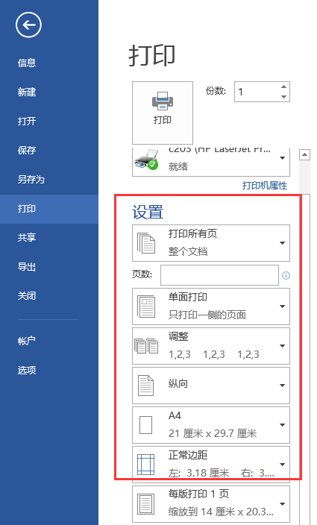
Practice
Microsoft Word 2013版本中打印设置分打印范围（所有页，当前页，设定页）；打印页面（单面，双面）；方向（纵向、横向）；纸张类型（A4,B3,A5,B5,信纸）；页边距（正常，宽，窄，适中）请使用正交实验法设计测试用例

Slide 26
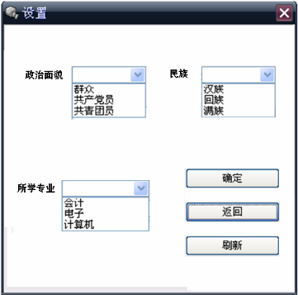
Practice
根据如下需求，使用正交实验
设计测试用例

Slide 27
Question

